Slide 1
출튀는 안돼요 + 알리미
[산학캡스톤디자인1]
8팀 : 임현택(팀장), 김재서, 이선홍, 이승오

Slide 2







Overview

Slide 3
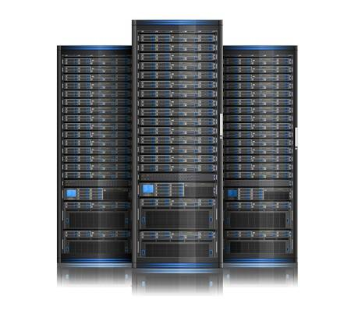

Server -> Firebase

Slide 4

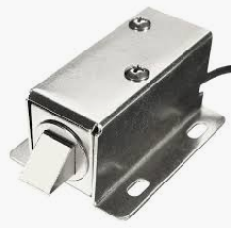
Step Motor -> solenoid actuator

Slide 5
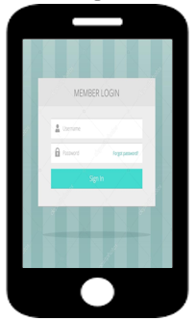

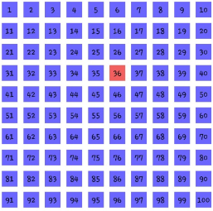
Change Items
Using coordinates value
Static 10 x 10

Slide 6

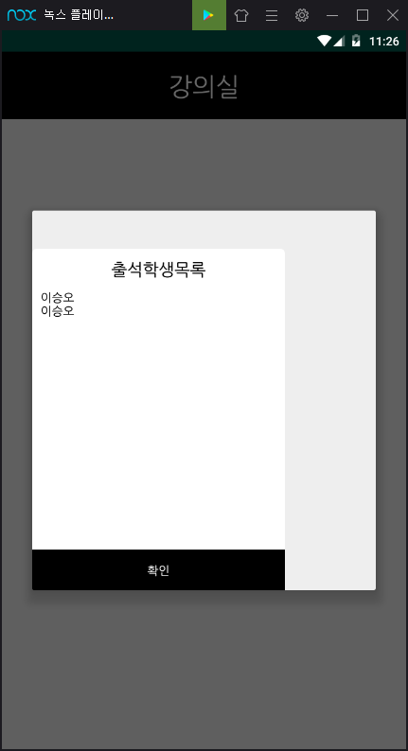
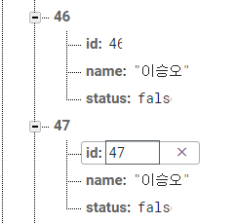

Solution & Plan
Database be overlapped
Currently modifying DB and Android source code

Slide 7
Schedule & Progress Check
Week | Contents (Android Plan) | Completion
1 | App layout 초안 구성 | O
2 | 회원가입 화면 제작 및 회원정보 DB에 저장 | O
3 | 로그인 화면 제작 | O
4 | 로그인 시 DB에서 회원정보를 확인한 후 로그인 되도록 구현 | O
5 | App의 출석 layout 및 좌석배치도 구현 | O
6 | App의 공지 게시판 layout제작 | O
7 | App에서 서버로 전송된 메시지를 서버로부터 불러와 적절한 layout으로 처리하는 기능 구현 | O
8 | 각각의 기능에 대한 에러 및 예외 처리 | X
9 | App과 RPI의 분산된 시스템에서 하나의 시스템으로 통합 | X
10 |  | X
11 | RPI와 App의 모든 오류가능성을 탐색하고, 가능한 최대의 에러를 검증. | X
12 |  | X
13 |  | X
14 | Final Report Presentation & Submission | X
15 |  | X

Slide 8
Schedule & Progress Check
Week | Contents (Hardware&Server Plan) | Completion
1 | 자료조사 | O
2 | RPI를 Router로 구현 | O
3 | RPI와 개인의 Mobile간의 MAC 주소 확인 및 검증 | O
4 | DB의 회원정보에 MAC주소를 함께 저장하는 기능 구현 | O
5 | 서버용 RPI와 하드웨어 제어용 RPI 간의 무선 통신 | O
6 | 각각의 기능에 대한 에러 및 예외 처리 | O
7 | 하드웨어 제어 및 GUI구현 | X
8 | GUI에서 보낸 메시지 서버로 전송 | X
9 | App과 RPI의 분산된 시스템에서 하나의 시스템으로 통합 | X
10 |  | X
11 | RPI와 App의 모든 오류가능성을 탐색하고, 가능한 최대의 에러를 검증. | X
12 |  | X
13 |  | X
14 | Final Report Presentation & Submission | X
15 |  | X

Slide 9
Demo video

Slide 10
Q&A
https://github.com/devLupin/Capstone1

